Slide 1
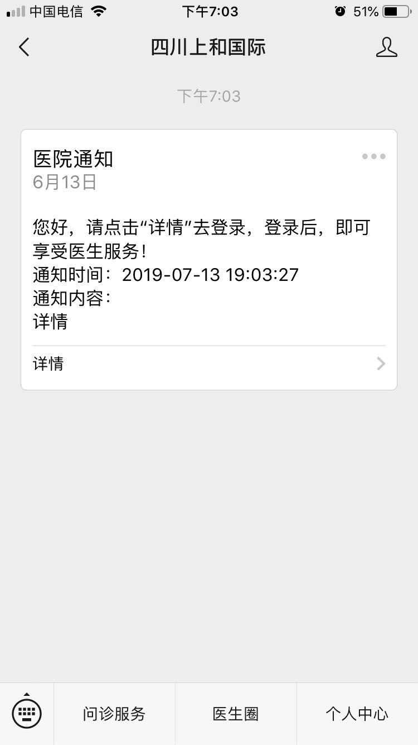
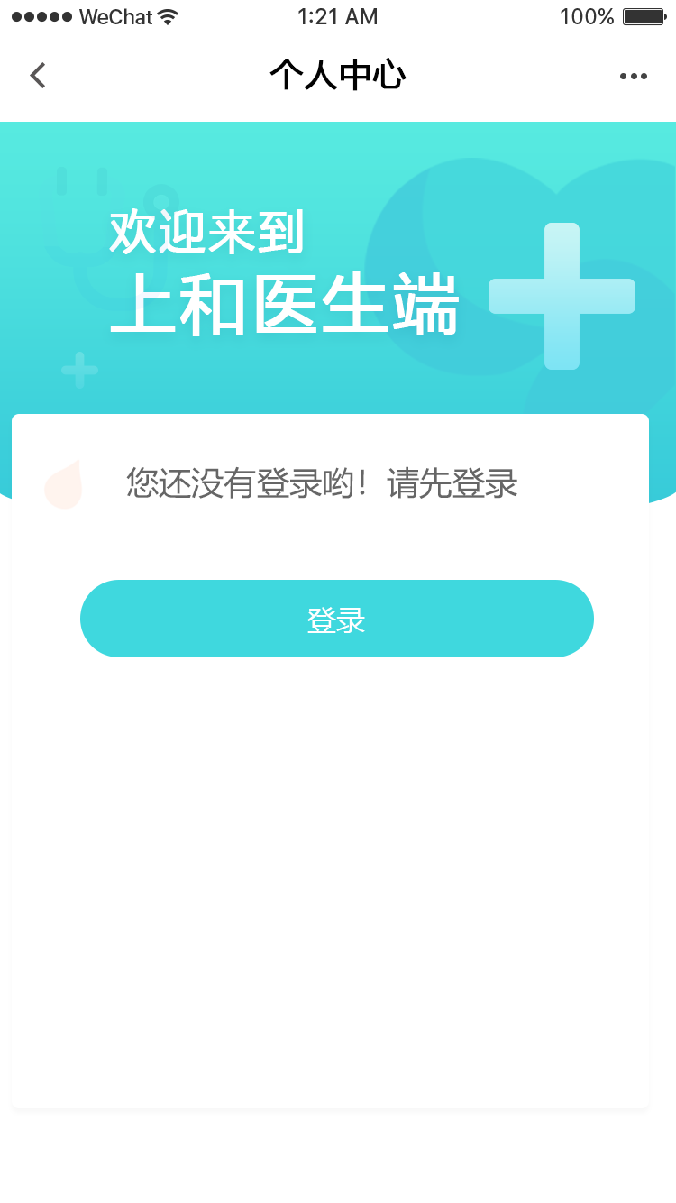
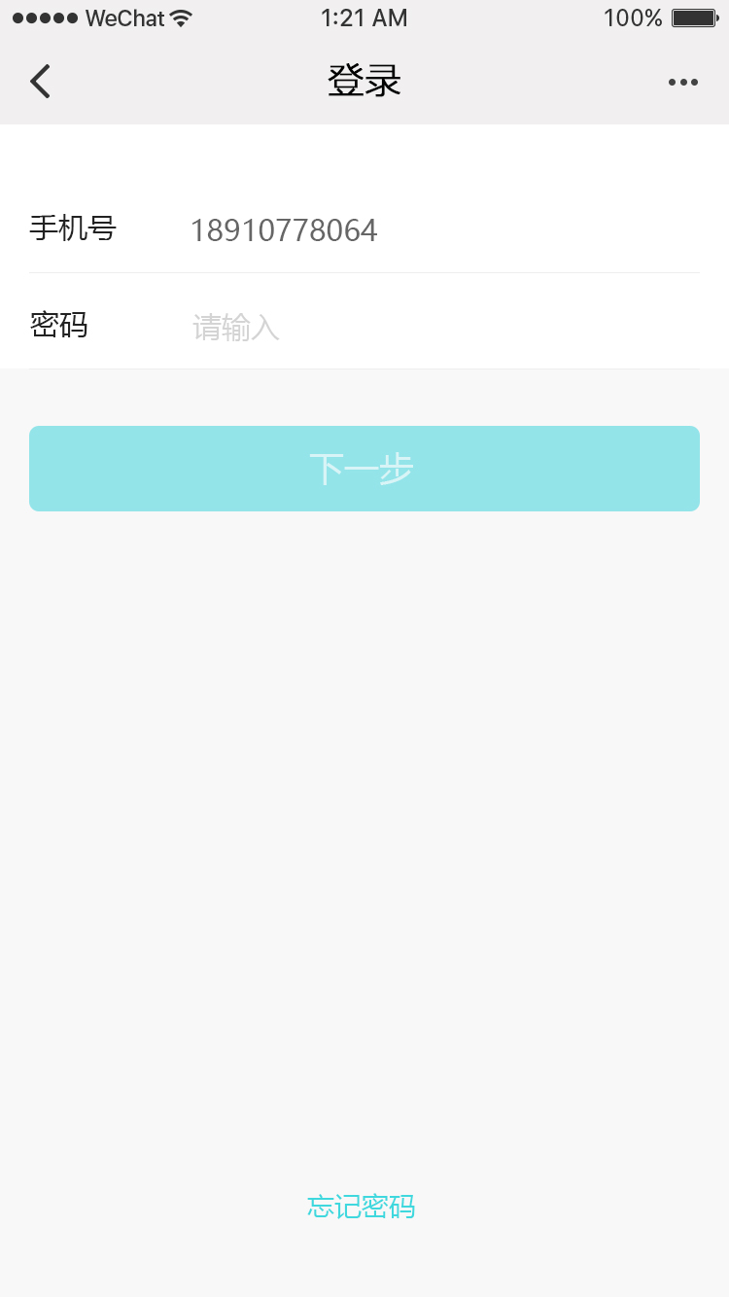
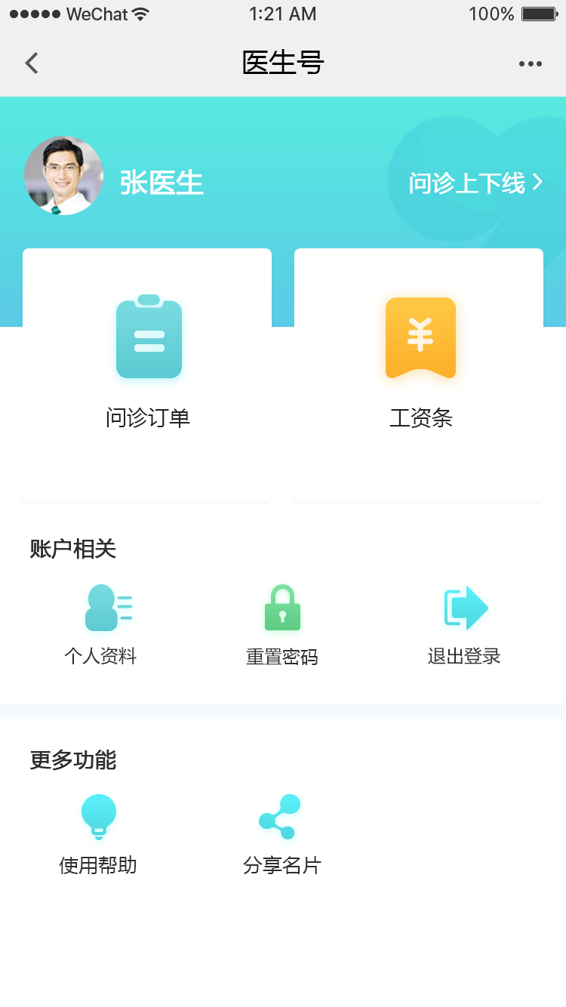
医生端操作手册
一、登录
入口
点击登录
输入信息
登录成功

Slide 2
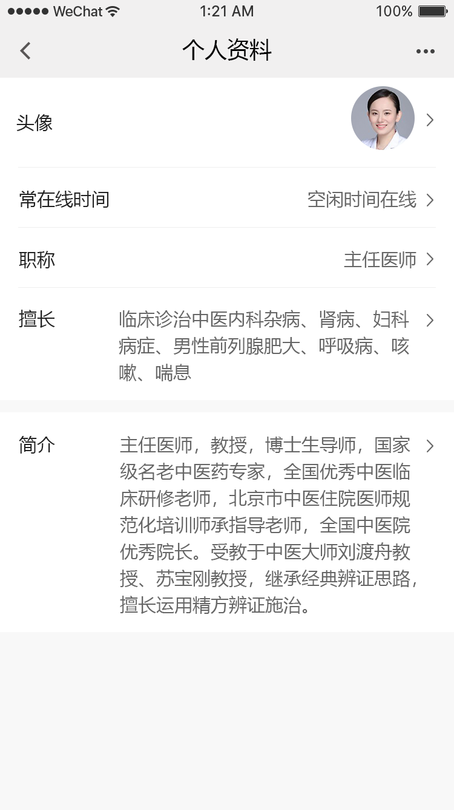
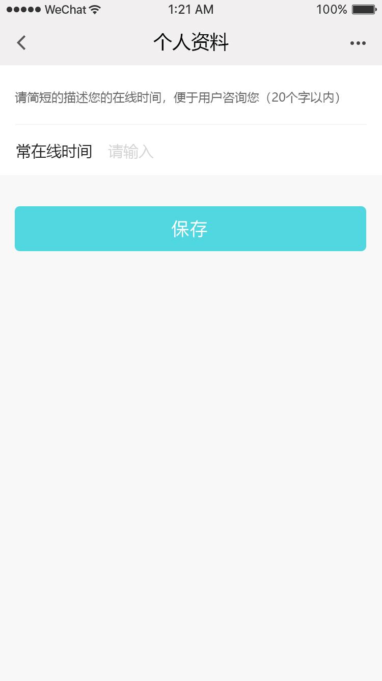
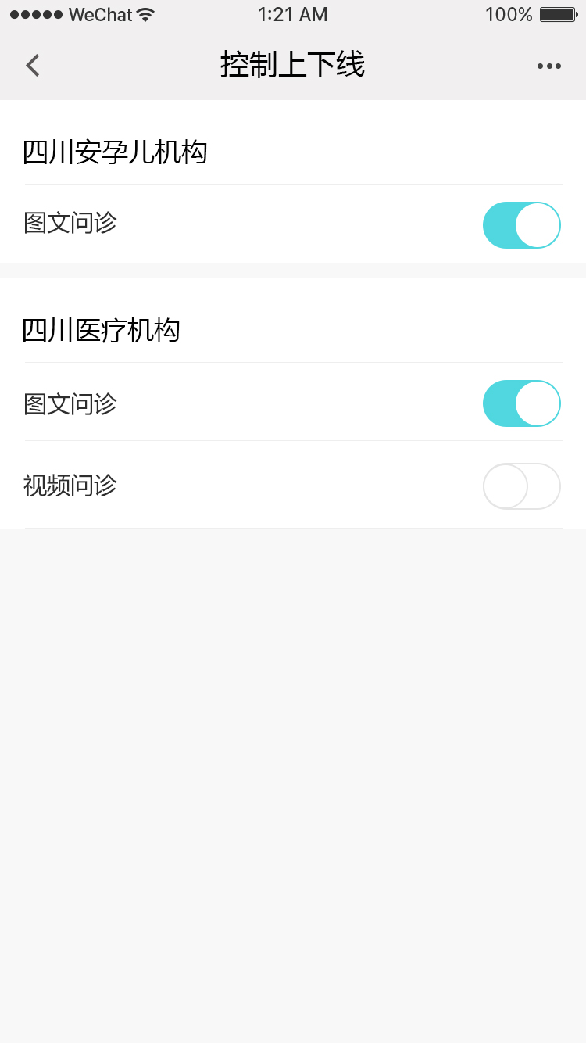
二、编辑个人资料并上线
初次进入，需确认资料是否正确；同时设置“常在线时间”
资料修改完成后，设置“问诊上线下线”；上线时，患者可以购买你的咨询，离线则不能购买

Slide 3
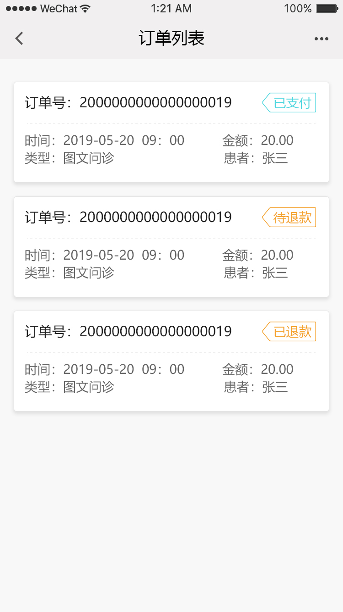
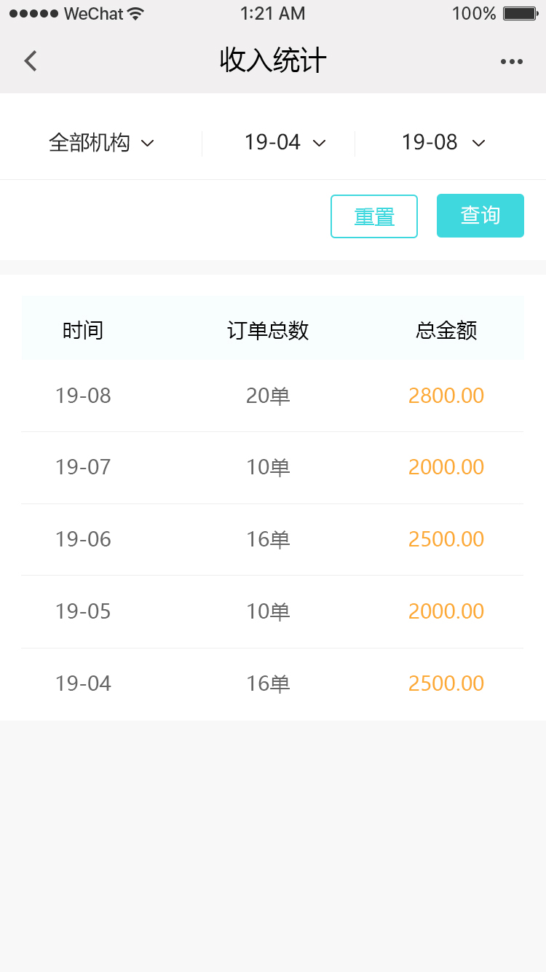
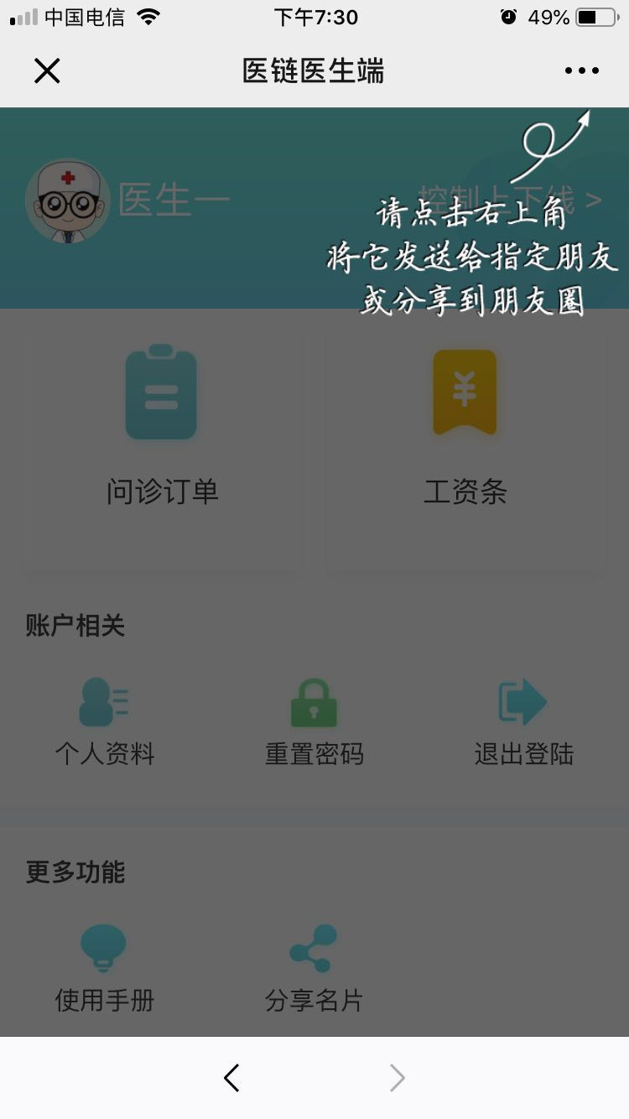
三、订单管理及账户信息
个人中心可以查看【问诊订单】、【工资条】；
账户相关可以查看【个人资料】、 【重置密码】 、【退出登录】；
可分享名片给朋友或朋友圈，推广自己的咨询服务。

Slide 4
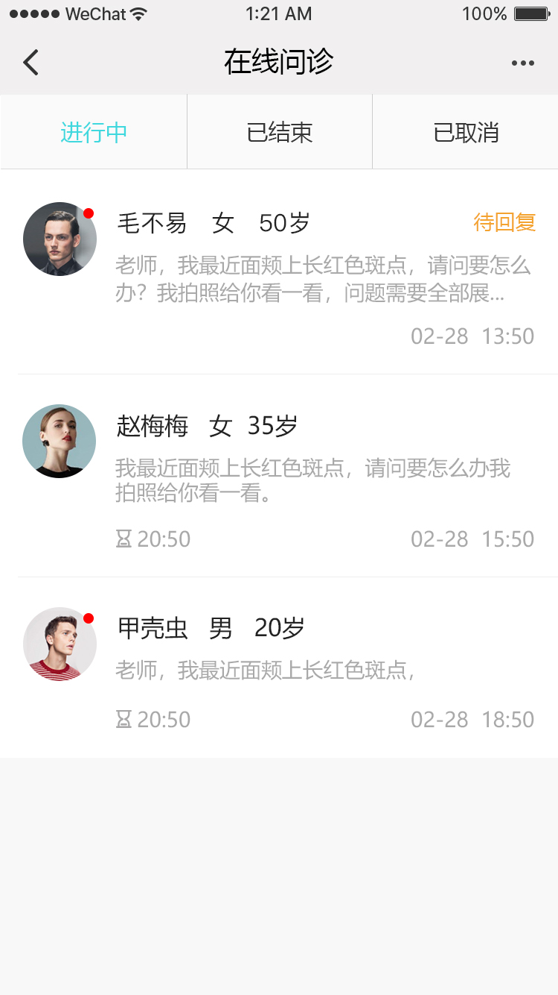
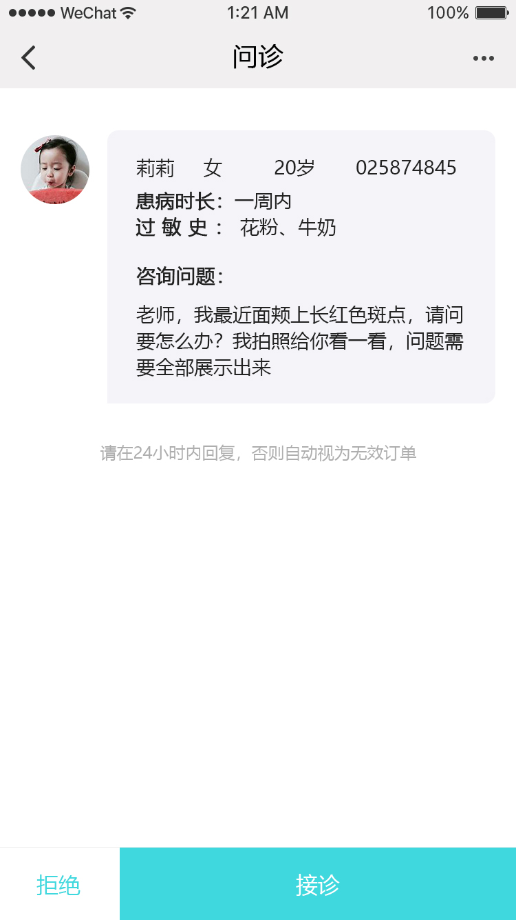
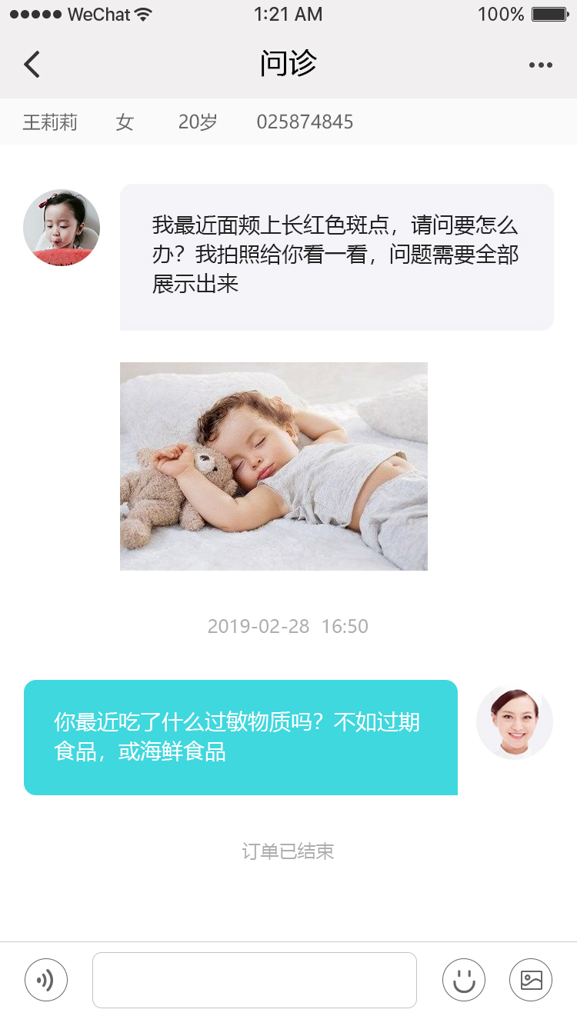
三、问诊服务
当有问诊订单时，可收到推送消息，进入【问诊服务】查看问诊订单；
订单分3种状态：进行中（表示需要您回复消息的）、已结束（历史订单）、已取消（您拒绝回复的订单）
小红点表示有待回复消息
新订单，你查看患者问题后，可选择“拒绝”或“接诊”；接诊后方可回复消息；若您不做任何操作，24小时系统自动退款；
接诊后，订单有效期：24小时，超过24小时自动结束；您也可以主动结束。结束后订单变为完成

Slide 5
异常处理：
1、若是您还未回复患者最后一条提问，咨询订单自动结束，您可以继续回复患者。可回复时间节点为结束后的1天内，超时则不能回复了！
2、若是您的咨询订单被患者投诉，经查证如实则需要做退费处理，管理员会在后台进行“无效订单”操作；
主要操作流程介绍完毕
若有其他疑问，请联系客服人员，感谢您的使用！

